Slide 1
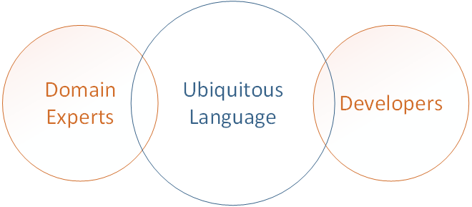
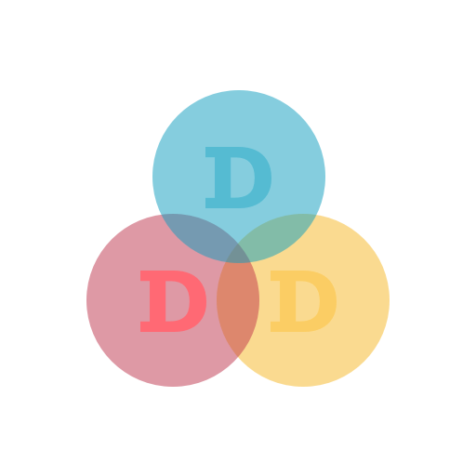
Knowledge - Domain Driven Design (DDD)

Slide 2
Waar gaan we het over hebben:
Wat is het
Stukje geschiedenis
Wanneer wel/niet
Mindmap
Overview
Demo

Slide 3
Wat is het
Domain Driven Design Zoals de naam al aangeeft, staat het business domein centraal

Slide 4
Wat is het
Domain Driven Design Ontwerp verwijst niet alleen naar technische (code), maar ook hoe men bijvoorbeeld communiceert

Slide 5
Wat is het
Ubiqoitous (gezamelijke) language. Iedereen die betrokken is met het project praat 1 gezamelijke taal. Bijvoorbeeld is het een klant/patient. Een domein expert beantwoordt deze met patient. Vervolgens (ook in de codebase) wordt deze als patient vast gelegd.
Het kan zelfs zo ver gaan, dat wanneer een begrip wordt gewijzigd (patient -> klant), dan wordt deze gewijzigd binnen alle documentatie/code etc

Slide 6
Wat is het
Set van principes en best practices (Ubiqoitous language is al voorbij gekomen)
Filosofie. Focus op de wat en waarom en niet de hoe
Team discipline (gezamelijke taal)
Centrale focus ligt op business waarde en niet techniek (core is dan ook niet zoals vanuit traditionele IT software projecten de database, maar business domein)
Manier om business en IT dichter bij elkaar te brengen. Dit past ook goed binnen DevBizOps

Slide 7
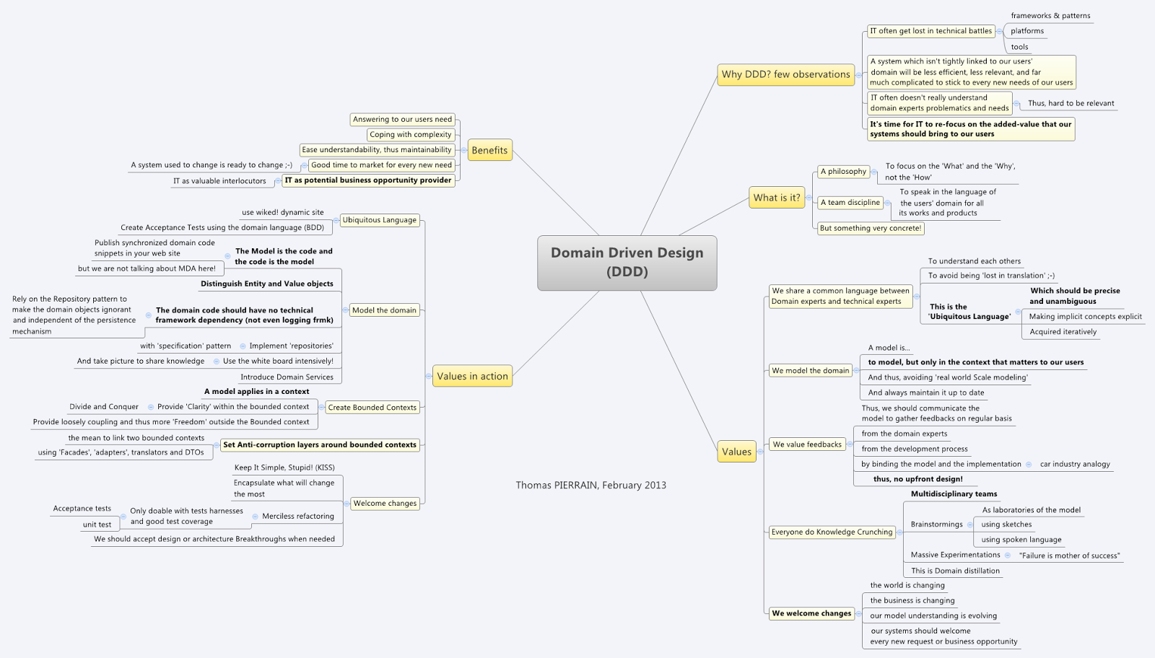
Wat is het

Slide 8
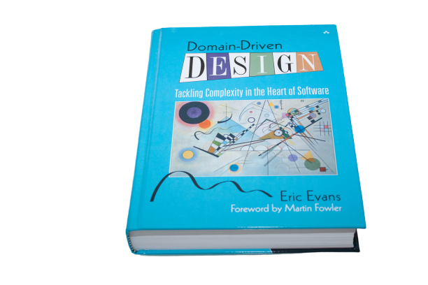
Stukje geschiedenis
Boek van Erik Evans (2003)
Domain-Driven Design is an approach to software development that centers the development on programming a domain model that has a rich understanding of the processes and rules of a domain. The name comes from a 2003 book by Eric Evans that describes the approach through a catalog of patterns. Since then, a community of practitioners have further developed the ideas, spawning various other books and training courses. The approach is particularly suited to complex domains, where a lot of often-messy logic needs to be organized.
Bron: https://martinfowler.com/bliki/DomainDrivenDesign.html

Slide 9
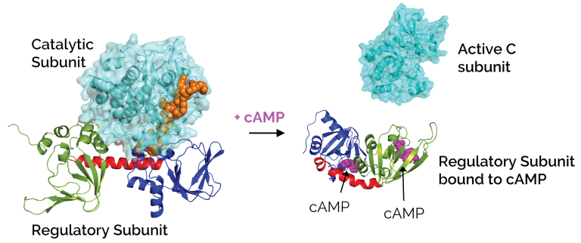
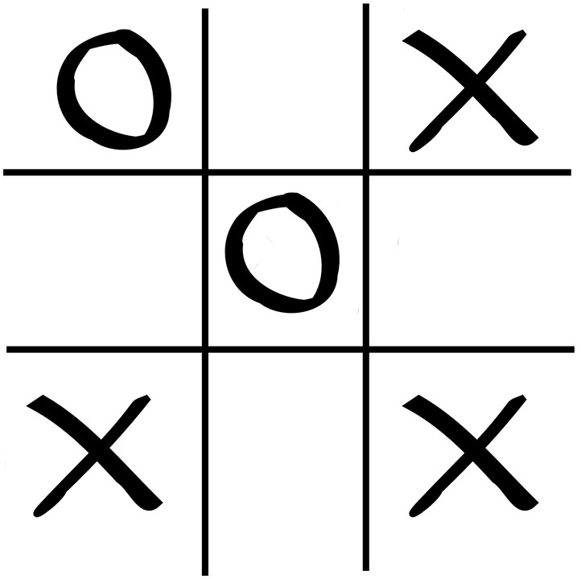
Wanneer wel/niet
Wel: wanneer complexity in business regels (wanneer dan, doe dan dit, etc)
Niet: weinig tot geen business complexiteit

Slide 10
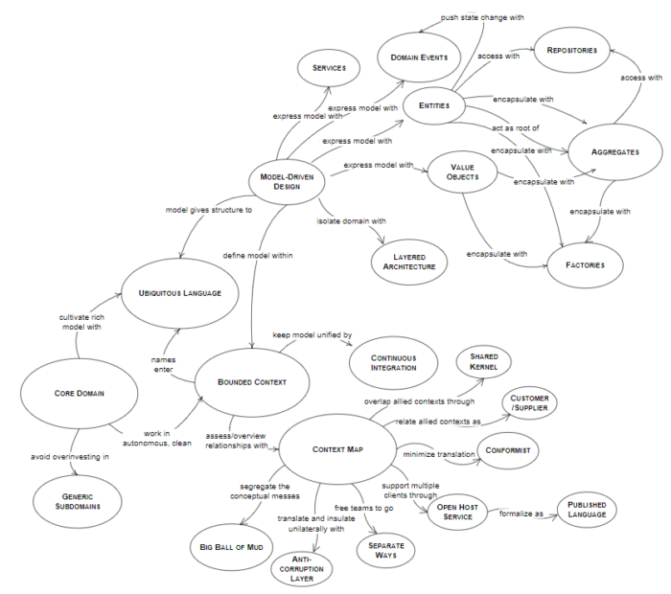
DDD overview mindmap

Slide 11
Zoom in on mindmap
Context
Bounded context
Shared kernel
Context map(ping) (tool) – buiten scope
Event storming (tool) – buiten scope
Event sourcing (tool) – buiten scope
Flow of dependencies
Domain
Sub-domain
Anemic vs rich models
Domain core
Domain value object
Domain entity
Aggregate
Domain event
Application
Repository
Factory
Application service
Domain service
Infra
Messaging
Anti corruption layer

Slide 12
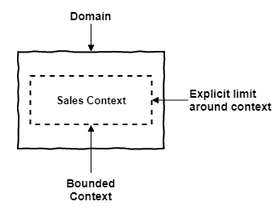
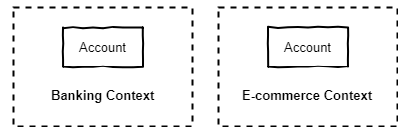
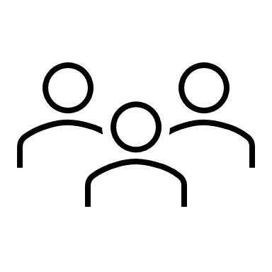
Context – Bounded context
Voorbeeldje, hier zijn 2 gescheiden contexten te zien, met verschillende achtergronden en doelen. Beide bevatten een Account entiteit. Omdat beide entiteiten zijn ontstaan vanuit andere doelen en dus ook andere data en gedrag bevatten dienen deze dus ook te worden gescheiden
Vanuit een context is het belangrijk dat er seperation is, zodat er vanuit het perspectief van die context maar 1 concern is (SOC)
Bounded context dienen te worden gescheiden met eigen code base en database voor persistie. Een microservice is hiervan een voorbeeld
bron: https://thedomaindrivendesign.io/bounded-context/

Slide 13
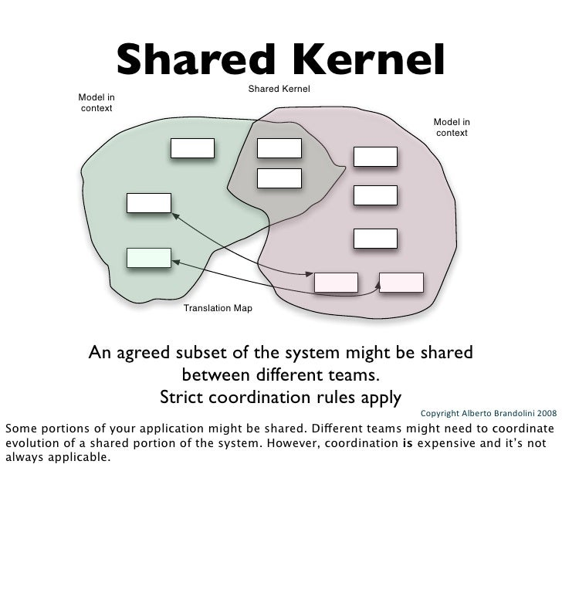
Context – Shared kernel
Value objects die data + gedrag bevatten dat context overkoepelend is, kan via een shared kernel worden hergebruikt
Voorbeeld hiervan zou money value object kunnen zijn (mits dat vanuit alle contexten alleen gebruik wordt gemaakt van dezelfde curreny)
bron: https://thedomaindrivendesign.io/bounded-context/

Slide 14
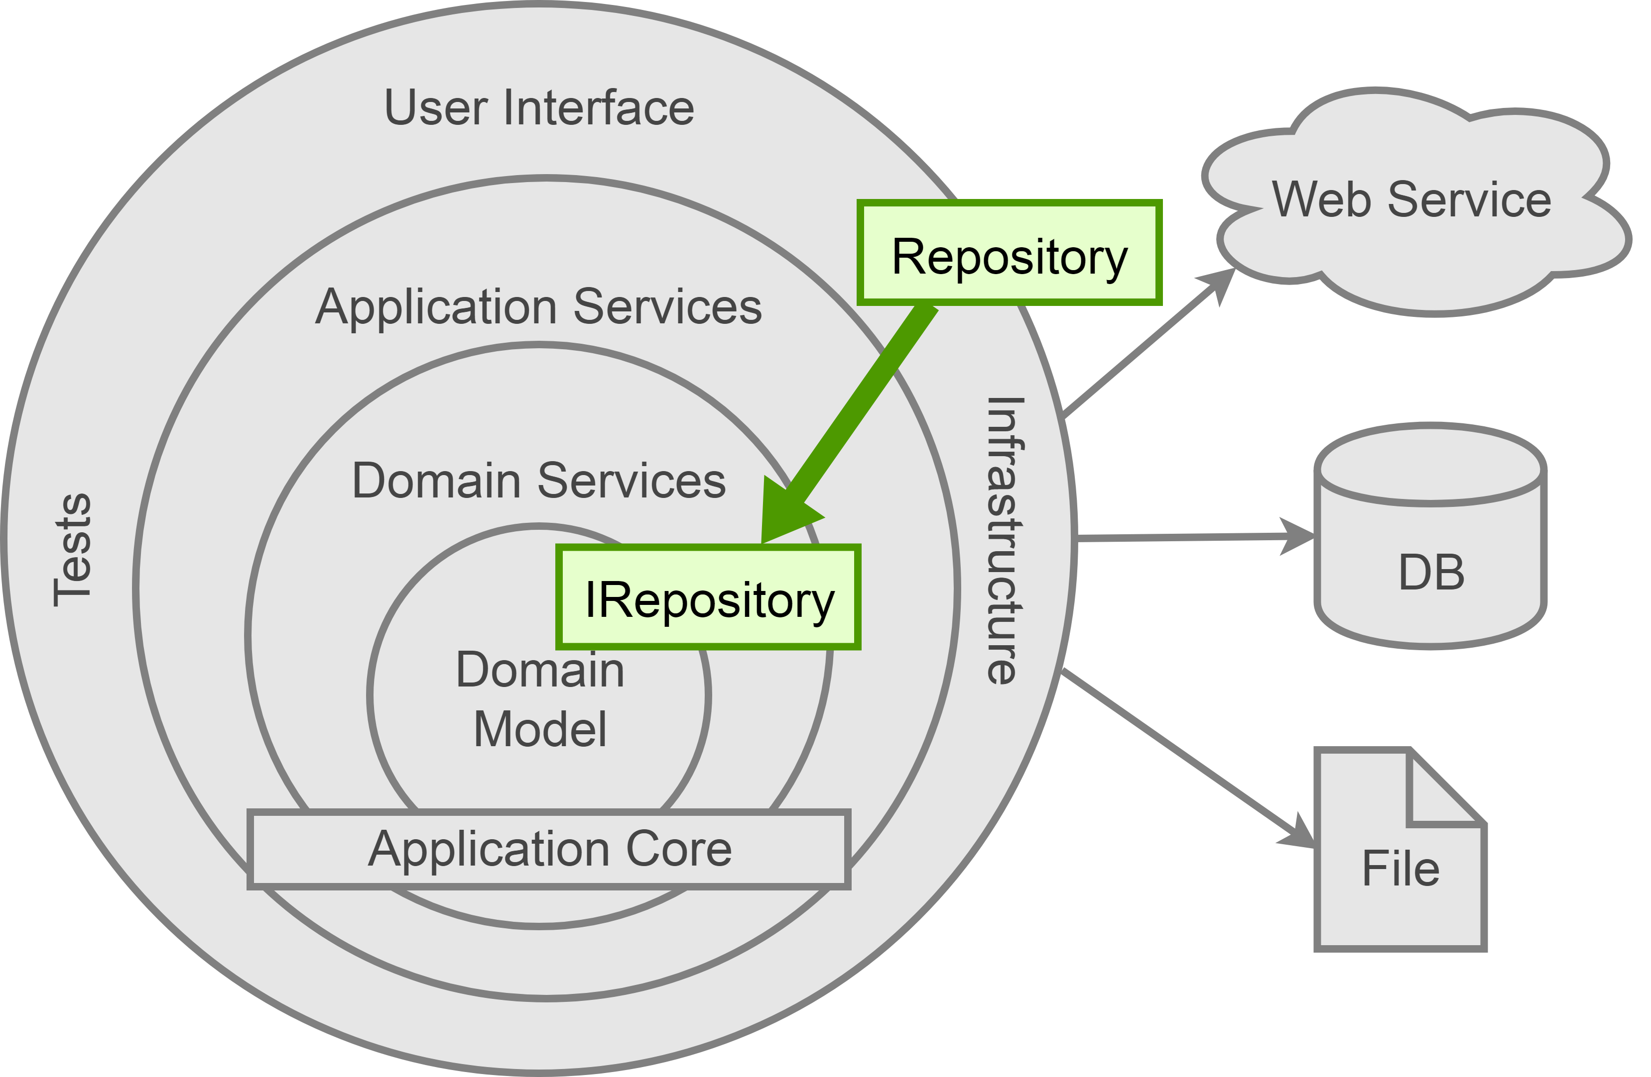
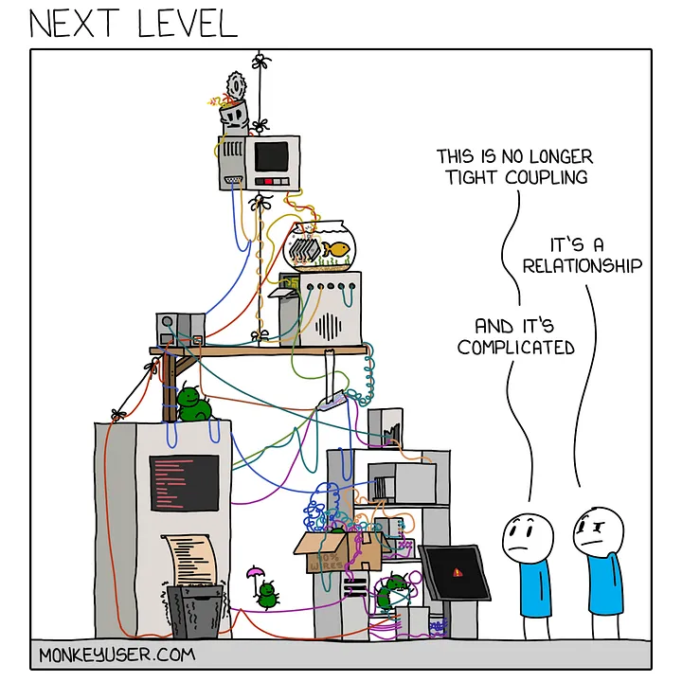
Context – Flow of dependencies
Onion / Hexagon / Clean architectures gaat goed samen met DDD
Dependency flow loopt van buiten naar binnen
Dat wil zeggen dat op applicatie service niveau wel core domain model kent, maar domain model kent geen applicatie service
bron: https://thedomaindrivendesign.io/bounded-context/

Slide 15
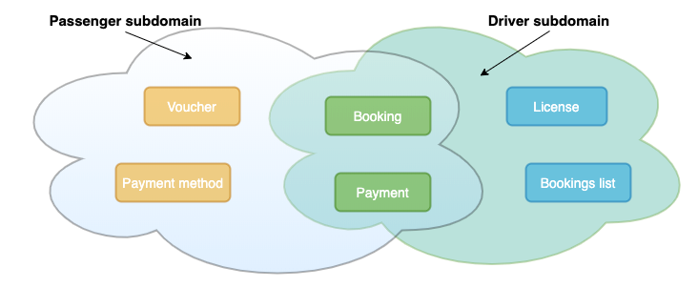
Context – (Sub)domain
Vanuit DDD is er altijd (binnen een bounded context) 1 hoofd business domein en 1 of meerdere sub domeinen.
In bovenstaande voorbeeld kan het hoofd domain: Car rental zijn, met daaronder 2 sub domains

Slide 16
Domain core – Anemic vs rich models
Traditioneel wordt gebruikt gemaakt van anemic (bloedarmoede) models. Denk maar aan POCO’s. Alleen properties en geen gedrag. Ideaal voor DTO’s
DDD streeft naar rich models waar naast data ook gedrag bevindt (denk aan validatie bijvoorbeeld)
Het voordeel hiervan is dat een rich model altijd valide is

Slide 17
Domain core – value object
Domain value object representeert een waarde
Een mooi voorbeeld hiervan is geld
Een value object is immutable. Eenmaal gemaakt kan deze niet meer worden gewijzigd
Een value object bevat geen identiteit
Vergelijking op 2 value objecten (van hetzelfde type) verloopt op de waarde
Het omwisselen van een 1 euro muntstuk met een andere 1 euro muntstuk is in eigenlijk alle contexten valide
Via operator overloading is het valide om een nieuwe value object te creeren
1 euro + 1 euro = 2 euro
DDD probeert veel business logica binnen value objecten te plaatsen
Prima te testen in combinatie met unit testen, omdat een domain value object een unit op zich zelf is

Slide 18
Domain core – entity
Domain entity object representeert een entiteit
Een mooi voorbeeld hiervan is account
Een value object is niet per definitie immutable. Data kan wel worden gewijzigd, maar om encapsulatie te behouden verloopt dit via public methodes en geen property setters
Een value object bevat altijd een identiteit
Vergelijking op 2 entities (van hetzelfde type) verloopt via identiteit
Wanneer account1 met account2 wordt vergeleken en beide hebben dezelfde identiteit, dan betreft het dezelfde entiteit
Een DDD bevat meestal 1 of meerdere value objecten
Prima te testen in combinatie met unit testen, omdat een domain entity een unit op zich zelf is

Slide 19
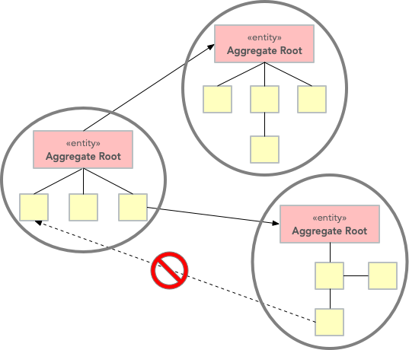
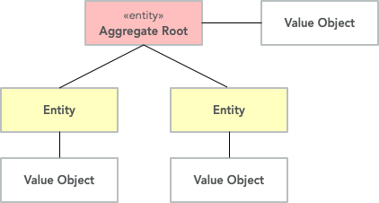
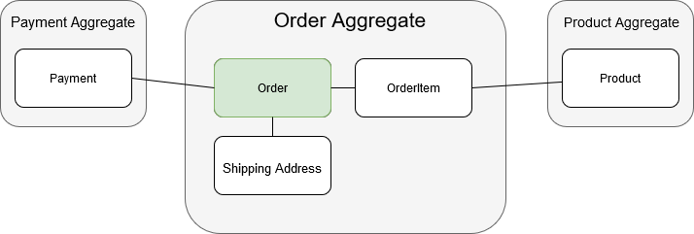
Domain core – Aggregate
Nu wetend dat een value object een waarde representeert en een entity een entiteit is er een overkoepelend geheel nodig die entiteiten + value objecten managed. Binnen DDD is dit een aggregate
Een aggregate is feitelijk ook een entity, maar dan aan de top of the chain
Deze aggregate entity wordt ook wel de aggregate root genoemd
Een aggregate kan direct met een andere aggregate communiceren
Dit gebeurt via identity van andere aggregate
Een entity binnen aggregate kan niet direct met een andere aggregate communiceren
Wanneer je nadenkt over een entity en je kan ja beantwoorden op de vraag: Is deze entity de hoogste of behoort deze entity ook weer tot een andere entity en het antwoordt is nee, dan kan je spreken dat dit een aggregate root is.
Een aggregate is een unit of work, dat houdt in dat persistance via de aggregate verloopt en geen losse entities/value objects binnen de aggregate

Slide 20
Domain core – domain event
Vergelijkbaar met een traditioneel er is op de knop gedruk event, maar dan vanuit een business perspectief. De betreffende order is aangemaakt, De einddatum van het betreffende product is verlopen. Vanuit een domain event praat je altijd over iets dat al is geweest. Domain events worden aangemaakt op het niveau van een entity (meestal aggregate root), en worden via message queue (service bus) verspreid. Bijvoorbeeld voor het versturen van een e-mail (loosely coupled)
Het versturen van een domain event is niet de verantwoordelijkheid van een entity

Slide 21
Application – Repository + factory
Binnen DDD wordt een factory gebruik om een aggregate met standaard waardes te creeren
De meningen zijn verschilt over het wel/geen gebruik van factory
Binnen DDD wordt een repository gebruikt om de state van een aggregate (inclusief met alle entities/value objects), te persisten naar bijvoorbeeld een RDBMS/NoSql

Slide 22
Application – Applicatie/domain service
Applicatie service
Domain service
Uitvoering van applicatie scenario
De gebruiker voegt een item aan de order toe
Bevat geen business logica
Dmv CQRS wordt applicatie service vanuit UI bijvoorbeeld aangeroepen
(Ondersteunende) business logica die niet direct thuis hoort binnen aggregate/entity/value object
Een domein service kan binnen aggregate/entity domain method worden geinjecteerd (geen constructor injectie)
Wanneer het business logica die meerdere aggregates overkoepeled, kan een domain service ook worden gebruikt
Bijvoorbeeld OrderPayment (als er business logica is rondom het maken en uitvoeren van de payment)

Slide 23
Infra - Messaging
Binnen DDD is het gebruikelijk voor het versturen/ontvangen van domain events om een message queue-ing te gebruiken
Service bus kan hier voor worden gebruikt
Voorbeelden hiervan zijn Azure Service Bus / RabbitMQ
Uiteraard kan een .NET background service icm BlockingCollection hier ook voor worden gebruikt
Bedoelt om post domain event uit te voeren op een loosely coupled manier
Na het opslaan van de order dient er een e-mail te worden verstuurd

Slide 24
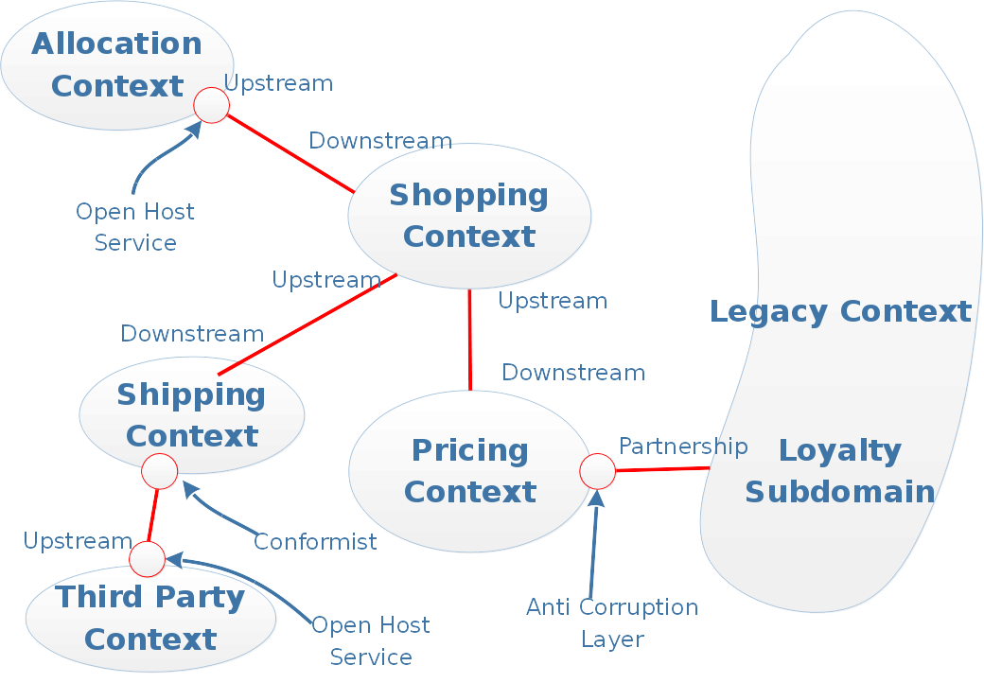
Infra – Anti corruption layer
Anti corruption layer is vergelijkbaar met traditionele GoF adapter pattern
Het adapter pattern gaat ervanuit dat er 2 goed ontwikkelde systemen aan elkaar moeten worden geknoopt. Zodat beide (of 1 van de 2) met elkaar/andere kunnen/kan communiceren
Anti corruption layer gaat ervanuit dat het legacy software drie dubbele bagger is, waar een vertaal-schild tussen moet worden gezet dat de verse schone context beschermt tegen de bagger

Slide 25
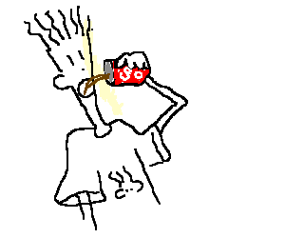
Demo time – snackmachine – gesprek met domein expert
Mr. Fido: domein expert
Fido: Hallo mijn naam is Mr. Fido en ik bezit een aantal snackmachines (je weet wel waar je die mars-en enzo uit kan halen). Graag zou ik het bestelproces meer willen automatiseren
Ik: Hallo, zeker dat kan. Zou je wat kunnen vertellen over het huidige proces en wat er moet worden ge-automatiseerd
Fido: De machines zijn nu vrij simpel. De snacker kiest een snack uit en betaald contant. Het zou fijn zijn als er een selectie kan worden gedaan en dat de betaling contant of per bank kan worden verlopen
Ik: Het viel mij op dat je de term snacker zei. Bedoel je hiermee een gebruiker van een snackmachine?
Fido: Eeuh, ja inderdaad. Wij van FidoDiDo bv gebruiken deze term al zo lang, dat het een gewoonte is geworden
Ik: Oké goed om te weten. Zijn er nog andere wensen/eigen waar rekening mee moet worden gehouden?
Fido: Het zou ook fijn zijn dat als een snacker 3 dezelfde snacks heeft geselecteerd de 3e gratis is (dus bij 3 mars-en betaald de snacker er 2)
Ik: Dank je wel

Slide 26
Demo time – snackmachine – gesprek met domein expert - samenvatting
Mr. Fido: domein expert
Fido: Hallo mijn naam is Mr. Fido en ik bezit een aantal snackmachines (je weet wel waar je die mars-en enzo uit kan halen). Graag zou ik het bestelproces meer willen automatiseren
Ik: Hallo, zeker dat kan. Zou je wat kunnen vertellen over het huidige proces en wat er moet worden ge-automatiseerd
Fido: De machines zijn nu vrij simpel. De snacker kiest een snack uit en betaald contant. Het zou fijn zijn als er een selectie kan worden gedaan en dat de betaling contant of per bank kan worden verlopen
Ik: Het viel mij op dat je de term snacker zei. Bedoel je hiermee een gebruiker van een snackmachine?
Fido: Eeuh, ja inderdaad. Wij van FidoDiDo bv gebruiken deze term al zo lang, dat het een gewoonte is geworden
Ik: Oké goed om te weten. Zijn er nog andere wensen/eigen waar rekening mee moet worden gehouden?
Fido: Het zou ook fijn zijn dat als een snacker 3 dezelfde snacks heeft geselecteerd de 3e gratis is (dus bij 3 mars-en betaald de snacker er 2)
Ik: Dank je wel

Slide 27
Demo time – snackmachine – Eerst opzet
<<AggregateRoot>> SnackMachine
<<ValueObject>> Money
<<Entity>>
Order
<<Entity>>
Slot
<<ValueObject>> Snack

